Slide 1

OnCue · 群聊试映室
GOSIM 智能体应用黑客松 2026 · 复赛作品
在群里开口之前，先在这里试一下。
运行在 OctoSense 上的 Rinx 小程序 · 版本 0.5.3
读群
试映
上映
反响
源码 github.com/codezzzsleep/OnCue · 测试技能 OctoSense App Flow PR #192
Notes:
OnCue 是一个群聊排练工具：在群里开口之前，先私下把要说的话试映一次。整套流程分四段：读群、试映、上映、反响。下面五分钟依次讲创意、Agentic 闭环、可信与验证，以及我们对 OctoSense 的贡献。

Slide 2
目录
01
背景与问题
群聊里最难开口的时刻，和 AI 直接代笔会出的问题
02
解决方案
把一次发言当成一场试映：读群、试映、上映、反响
03
实现与验证
真实模型上的表现，和每改一次就全部重跑的测试
04
我们的贡献
留给 OctoSense 生态的测试技能，和两份宿主问题复现
05
总结与下一步
问题、方案、验证、贡献，一页收回
OnCue · 群聊试映室 0.5.3
2
Notes:
整份说明分五部分：先讲背景和要解决的问题，再讲我们的解决方案，然后用真实运行和测试证明它有效，接着讲我们给 OctoSense 生态留下的贡献，最后一页总结。

Slide 3
背景与问题
01
群聊里的一句话为什么难说，让 AI 直接代笔又会出什么问题
01 背景与问题
02 解决方案
03 实现与验证
04 我们的贡献
05 总结与下一步
Notes:
第一部分：背景与问题。

Slide 4
群聊是协作的主场，关键时刻一句话最难说
01 背景与问题 · 背景
用户的处境：三种最难开口的时刻
平台的契机：OctoSense 上的 Rinx 小程序
澄清条件
读得到群
「那我们中午出发、当天回来，先确认预算可以吗？」
经用户授权，读取所选群聊的最近消息
礼貌拒绝
请得动助手
「这次我不参加，你们继续。」
调用宿主配置好的助手模型，应用自己不持有密钥
推动下一步
发得出去
「你们先定行程，定好了发群里，订票时再找我确认。」
用户确认后，把草稿原样发到这个群
机会：让一个 Agent 在真实群聊里，帮人把这句话说好。
OnCue · 群聊试映室 0.5.3
4
Notes:
背景有两面。用户这一面：群聊是协作的主场，最难开口的是三种时刻，澄清条件、礼貌拒绝、推动下一步，例句都来自我们的真实测试。平台这一面：OctoSense 上的 Rinx 小程序，经用户授权后能读群、能调用宿主配置的助手、能在用户确认后发消息。两面合起来，就是一个机会：让 Agent 在真实群聊里帮人把这句话说好。

Slide 5
但让 AI 直接替人说话，会出三类问题
01 背景与问题 · 问题
问题一
问题二
问题三
编造
越权
断环
写出群里没人说过的数字和承诺。我们的真实测试里，模型就写出了来源中不存在的「4 人」。
没确认就发；发送结果不确定时贸然重发；群里已经有了新消息，还照发旧稿。
发出去就结束了：不知道群里怎么回，下一句只能靠猜。
要解决的问题：让 Agent 帮人把一句话说好，同时不编造、不越权、能闭环。
OnCue · 群聊试映室 0.5.3
5
Notes:
但如果直接让 AI 替人说话，会出三类问题。第一是编造：模型会写出群里没人说过的数字和承诺，我们在真实测试中就遇到了凭空出现的「4 人」。第二是越权：没确认就发，发送结果不确定时贸然重发，或者群里已经有新消息了还照发旧稿。第三是断环：发出去就结束，不知道群里怎么回。所以我们要解决的问题是：让 Agent 帮人把一句话说好，同时不编造、不越权、能闭环。后面的方案、验证都围绕这三点展开。

Slide 6
解决方案
02
把一次发言当成一场试映：繁琐的事交给 Agent，关键的决定留给人
01 背景与问题
02 解决方案
03 实现与验证
04 我们的贡献
05 总结与下一步
Notes:
第二部分：解决方案。

Slide 7

把一次发言，当成一场试映
02 解决方案 · 核心思路
1 读群
2 试映
3 上映
4 反响
勾选这次要参考的群消息，保留原编号
助手写出三种说法，配上假设对白，推荐一句
你核对房间和全文，确认后才发到群里
读回真实回复，和试映时的假设对照，给出下一句
每句话都能追溯到原消息
对应问题二：两步确认，发后读回
对应问题一：没有出处就拒绝
对应问题三：形成闭环
假设对白只用来比较说法，不当作预测；真正的反响，等群里的人自己回答。
OnCue · 群聊试映室 0.5.3
7
Notes:
我们的核心思路，是把一次发言当成一场电影试映，分四个阶段。读群：勾选要参考的群消息，保留原编号，让每句话都能追溯。试映：助手写出三种说法，给每种配上群友可能怎么回的假设对白，并推荐一句；没有出处的数字和承诺会被拒绝，这对应问题一。上映：你核对房间和全文，两步确认后才发，发后读回，这对应问题二。反响：读回真实回复，和试映时的假设对照，给出下一句，这对应问题三，形成闭环。

Slide 8
三个问题，三道把关
02 解决方案 · 三道把关
原则：助手只负责措辞，事实由程序核对，关键的决定留给人。
对应问题一
对应问题二
对应问题三
不编造：程序核对
不越权：人来决定
能闭环：对照反响
只引用你勾选的消息，逐条核对编号与原文
数字、中文数字、承诺句式：来源里没有就拒绝
不合格时把原因告诉助手，自动重试一次
三次决定：允许发给助手、应用修订、确认发送
发送前再读一次，群里有新消息，旧候选作废
发送后读回核实，结果不确定时从不自动重发
发出后的回复按原话列出，不经助手改写
助手对照试映时的假设，给出下一句
下一句同样要过检查；没有回复就如实说
OnCue · 群聊试映室 0.5.3
8
Notes:
针对前面的三个问题，OnCue 设了三道把关，原则是：助手只负责措辞，事实由程序核对，关键决定留给人。不编造：只引用勾选的消息并逐条核对；数字、中文数字和承诺句式在来源里找不到就拒绝；不合格时把原因告诉助手，自动重试一次。不越权：用户只做三次决定；发送前再读一次，群里有新消息就让旧候选作废；发送后读回核实，结果不确定时从不自动重发。能闭环：发出后的回复按原话列出，助手对照试映时的假设给出下一句，下一句同样要过检查；没有回复就如实说。

Slide 9
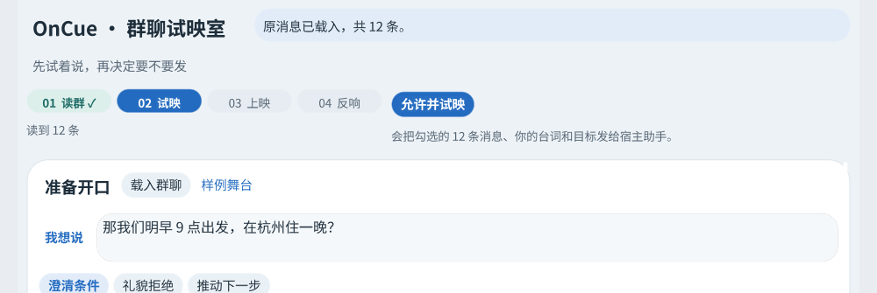
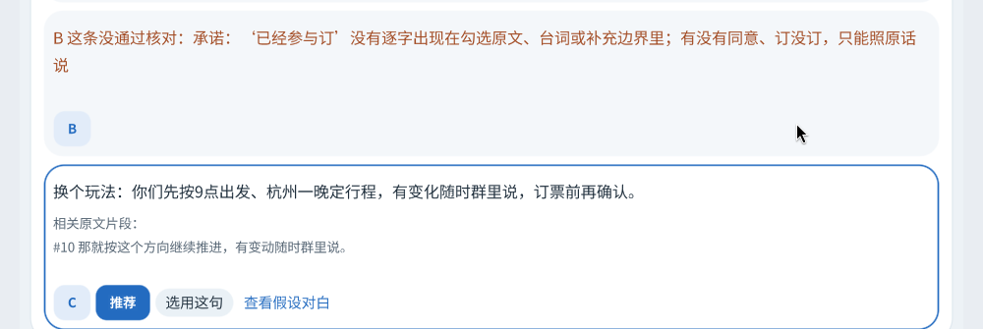
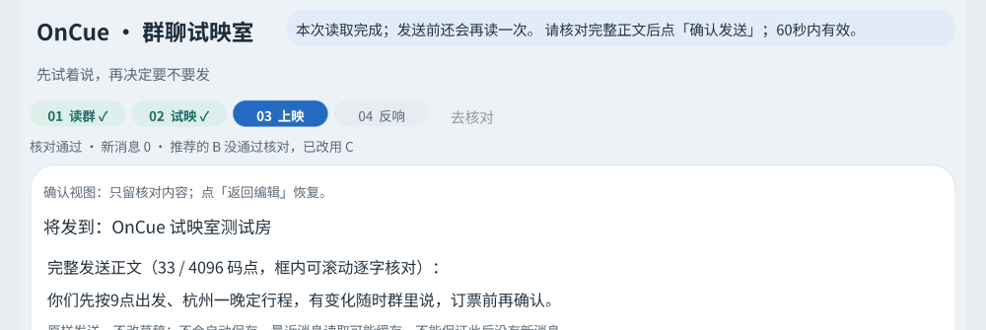
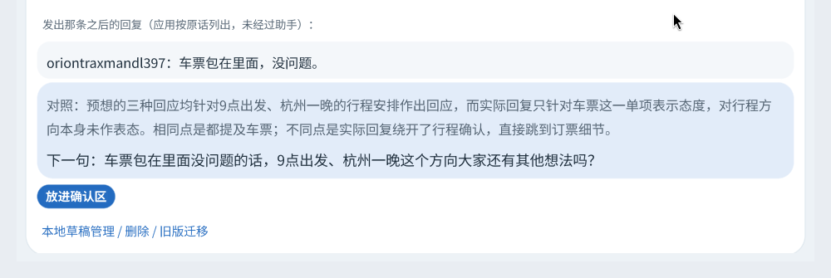
Agent 自动串起四个阶段，人只做决定
02 解决方案 · Agent 闭环
① 读群 · 打开即自动载入
② 试映 · 逐条核对，推荐句进草稿
「原消息已载入，共 12 条。」
「推荐的 B 没通过核对，已改用 C」
③ 上映 · 两步确认后发送，自动读回
④ 反响 · 原话照列，对照出下一句
读回时看到这条，才显示「已发到」
真实回复按原话列出，对照预想给出下一句
官方 Rinx 1.3.0 发布包 + MiniMax-M2.7-highspeed，2026-10-13 · 证据 evidence/native-130
9
Notes:
这是官方 Rinx 1.3.0 发布包上的一次完整运行，四张都是真机截图。Agent 自动完成的部分：打开就读群；一次点击完成允许和试映，三种说法逐条核对，不合格的只拦它自己并写明原因，推荐句不合格就改用通过核对的那条，放进草稿框；发送前再读一次群，发出后读回，确认群里真的有这条；看反响时把第二账号的回复按原话列出，再请助手对照试映时的预想，给出下一句。人只做三次决定：允许发给助手、应用修订、确认发送。

Slide 10
实现与验证
03
在真实宿主、真实模型上跑通，并且每改一次就全部重跑
01 背景与问题
02 解决方案
03 实现与验证
04 我们的贡献
05 总结与下一步
Notes:
第三部分：实现与验证。

Slide 11
真实模型上，三道把关都起了作用
03 实现与验证 · 真实运行
问题一 · 不编造
问题二 · 不越权
问题三 · 能闭环
两条说法被拦下
新消息先标出来
真实回复，对照出下一句
A 写了来源里没有的「4个人」，B 写了没人答应过的「已经参与订」。只拦这两条并写明原因，推荐改用通过核对的 C。
确认前群里来了新消息，确认视图把它标出，看过后才发；每次发出都读回，在群里看到这条才显示「已发到」。
第二账号回复后，原话照列，助手对照预想给出下一句。对照也要过检查：第一次没过被丢弃，再点一次才通过。
真机记录 evidence/native-130（官方 Rinx 1.3.0，2026-10-13）
11
Notes:
方案有没有用，要看真实运行。在官方 Rinx 1.3.0、真实模型的一次完整运行里，三道把关都起了作用。问题一：三种说法里，A 写了来源里没有的「4个人」，B 写了没人答应过的「已经参与订」，两条都被拦下并写明原因，推荐的 B 不合格，就改用通过核对的 C 放进草稿。问题二：确认发送前群里来了一条新消息，确认视图把它标了出来，看过之后才发；每次发出都读回，在群里看到这条才显示已发到。问题三：第二账号真实回复后，看反响把原话照列，助手对照试映时的预想给出下一句；这段对照也要过检查，第一次没通过被丢弃，再点一次才通过。

Slide 12
每改一次，全部重跑
03 实现与验证 · 测试
85/85
12 套
4 种
1.3.0
界面场景运行
逻辑测试
授权状态实拍
官方 Rinx 真机闭环
75 个场景，412×892、954×448、1000×800 三种尺寸，宿主回复由场景注入
437 项断言，在真实 card-host 虚拟机里直接跑生产函数
未选房间、未允许、撤回、到期，在官方 Rinx 上拍摄
官方发布包上跑通读群、试映、确认发送、读回、看反响，以及确认前来新消息
适配最新运行时：Rinx 1.3.0 对单次回调限 20 万条指令，我们把核对拆进计时器回调分步执行，消息窗口比对改成 O(n+m)；等待助手的期限放宽到 150 秒。
验证记录 oncue/VERIFICATION.md · 测试说明 oncue/tests/README.md
12
Notes:
一次真实运行不够，所以每改一次代码都全部重跑。界面场景 75 个、85 次运行，覆盖三种窗口尺寸，宿主的每一种回复和错误都由场景注入。逻辑测试 12 套、437 项断言，在真实的 card-host 虚拟机里直接跑生产函数。真机上，四种授权状态在官方 Rinx 上实拍；完整闭环在官方 Rinx 1.3.0 发布包上跑通，包括确认前群里来新消息的情况。为适配最新运行时，我们按单次回调 20 万条指令的上限，把核对拆进计时器回调分步执行，并把等待助手的期限放宽到 150 秒。

Slide 13
初赛 82 分，评审的四条建议全部落实
03 实现与验证 · 回应初赛评审
评审建议 | 我们做了什么
补「拒绝授权、授权到期」的验证记录 | 在官方 Rinx 上实拍四种授权状态；授权到期实测约 1 小时；界面场景兜底
防编造扩展到中文数字和承诺句式 | 覆盖中文数字、半天、复合单位；承诺句式逐句检查，条件句只豁免条件部分
应用包移到仓库根目录 bundle/ | 已移动，新的发布流程可以直接使用
改用 GitHub 发布流程，提高版本号 | 发布工作流已就位；版本升到 0.5.3
评审意见见 OctoSense App Hub issue #78
13
Notes:
初赛我们拿了 82 分，评审给了四条建议，这一轮全部落实。拒绝授权和授权到期：在官方 Rinx 上实拍了四种授权状态，到期做了约一小时的实测，界面场景兜底。防编造：数字检查覆盖中文数字、半天和复合单位，承诺句式逐句检查。应用包移到了仓库根目录。发布改用 GitHub 工作流，版本升到 0.5.3。

Slide 14
我们的贡献
04
一套任何 Splash 应用都能用的测试方法，和两份宿主问题复现
01 背景与问题
02 解决方案
03 实现与验证
04 我们的贡献
05 总结与下一步
Notes:
第四部分：我们对 OctoSense 生态的贡献。

Slide 15

把我们的测试方法，交给每个 Splash 应用
04 我们的贡献 · 贡献一
splash-app-verify 测试技能：适用于任何 Splash 脚本应用，已向 OctoSense App Flow 提交 PR #192。
痛点
做法
效果
card-host 里没有真实的宿主服务
授权过期、限流、发送超时这些情况造不出来，失败路径没法复现
先写界面契约和场景，再写代码
假宿主按场景回复，每条失败路径都能复现
每次修改后全量重跑；失败时写出 FEEDBACK.md，让模型或人逐条修
OnCue 交付前抓到 5 个真 bug，例如授权过期后按钮仍显示「已允许」
4 轮外部审查；24,000 份写坏的场景文件，0 次崩溃
附两个示例，并补了 Splash 空态语法文档
github.com/OctoSense-org/OctoSense-App-Flow/pull/192
15
Notes:
第一项贡献是 splash-app-verify 测试技能。痛点是：开发 Splash 应用时，card-host 里没有真实的宿主服务，授权过期、限流、发送超时这些情况造不出来，失败路径没法复现。我们的做法是先写界面契约和场景再写代码，让假宿主按场景回复，每次修改后全量重跑，失败时写出一份修复请求，模型或人可以逐条修。效果是：它在 OnCue 交付前抓到了 5 个真 bug；技能本身经过 4 轮外部审查和模糊测试，已作为 PR #192 提交给 OctoSense App Flow，任何 Splash 脚本应用都能用。

Slide 16
在真实宿主上找到问题，并给出复现
04 我们的贡献 · 贡献二
Rinx：导入表单读错房间号
Palpo：密钥备份查询返回 404
现象 填了房间号，应用却以「没有房间」启动
现象 开了密钥备份的账号，在新房间邀请任何人都失败
根因 ids!(room) 先命中内置下拉框里同名的隐藏输入框
根因 规范要求返回 200 和空的 sessions，Palpo 返回 404 M_NOT_FOUND
我们做了 整理复现步骤和 4 处修复；上游 1.2.0 已修复同一问题，OnCue 改为直接运行在官方 Rinx 上，不再需要本地补丁
我们做了 沿 Rinx、matrix-sdk、Palpo 三处代码定位，最小复现写进验证记录
材料 build/RINX-PR-room-binding.md · oncue/VERIFICATION.md「发现的宿主问题」
16
Notes:
第二项贡献，是我们在真实宿主上找到并复现的两个问题。Rinx 的小程序导入表单读错了房间号：代码里的选择器先命中了内置下拉框中同名的隐藏输入框，应用就以没有房间的状态启动。我们整理了复现和修复；上游 1.2.0 已修复同一问题，所以 OnCue 现在直接跑在官方 Rinx 上，不需要本地补丁。另一个在 Palpo：开了密钥备份的账号，在新房间里邀请任何人都会失败，因为 Palpo 对没有备份的房间返回 404，而规范要求返回 200。最小复现已经写进验证记录。

Slide 17
一页回顾：问题、方案、验证、贡献
05 总结与下一步
问题
AI 直接替人说话，会编造、会越权、发完就断
方案
试映四阶段（读群、试映、上映、反响），加三道把关：助手写措辞，程序核对，人做决定
验证
官方 Rinx 1.3.0 真机跑通完整闭环；85 次界面场景运行、12 套 437 项逻辑测试全部通过
贡献
测试技能 PR #192，任何 Splash 应用都能用；Rinx、Palpo 两份宿主问题复现
下一步
还没验证
合并 0.5.3，打 tag 走 GitHub 发布
更新 App Hub 提交；PR #192 等待维护者审阅
两个真人在不同设备上的现场对话
macOS、Windows、手机；从应用商店安装
源码 github.com/codezzzsleep/OnCue · 演示录屏 evidence/demo/oncue-demo-053.mp4
17
Notes:
最后用一页收回。问题：AI 直接替人说话会编造、会越权、发完就断。方案：把发言当成试映，分读群、试映、上映、反响四个阶段，加三道把关，助手写措辞，程序核对事实，人做决定。验证：在官方 Rinx 1.3.0 真机上跑通了完整闭环，85 次界面场景运行和 12 套 437 项逻辑测试全部通过。贡献：测试技能 PR #192，任何 Splash 应用都能用；以及 Rinx、Palpo 两份宿主问题复现。下一步是合并 0.5.3、打 tag 发布、更新 App Hub 提交。还没验证的是两个真人在不同设备上的现场对话（这次第二账号的回复由脚本发出），以及其他平台和商店安装。谢谢。

